Slide 1
Статистические оценки параметров распределения
Точечные оценки
  Точечная оценка для математического ожидания.
  Точечная оценка для среднего квадратического отклонения.
Интервальные оценки
  Доверительные интервалы для оценки математического ожидания нормального распределения при известном σ.
  Доверительные интервалы для оценки математического ожидания нормального распределения при неизвестном σ.
  Доверительные интервалы для оценки среднего квадратического отклонения σ нормального распределения.

Slide 2
Несмещенные, эффективные и состоятельные оценки параметров распределения
Точечной называют оценку, которая определяется одним числом.
Пусть θ* – статистическая точечная оценка неизвестного параметра θ теоретического распределения.
Несмещенной называют статистическую оценку θ*, математическое ожидание
которой равно оцениваемому параметру θ при любом объеме выборки, т.е.
М (θ*) = θ
Эффективной называют статистическую оценку, которая (при заданном объеме
выборки n) имеет наименьшую возможную дисперсию, т.е.
min D ( θ* )
Состоятельной называют статистическую оценку, которая при n → ∞ стремиться по вероятности к оцениваемому параметру т.е.
Lim_{n → ∞} P ( | θ – θ* | < ε ) = 1

Slide 3
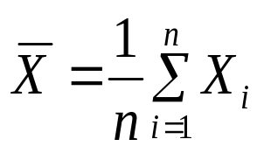
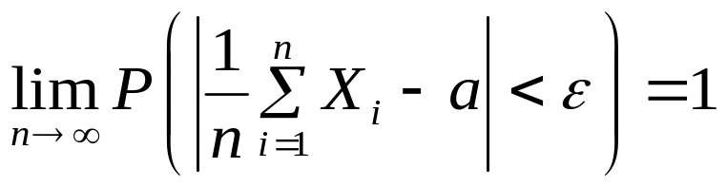
Точечная оценка математического ожидания. Выборочная средняя.
В качестве приближенного значения математического ожидания, используем
выборочное среднее,
обладающее тремя свойствами
Состоятельность
Если результаты наблюдений – независимые случайные величины, то согласно
теореме Чебышева, для любого ε > 0 имеет место равенство

Slide 4
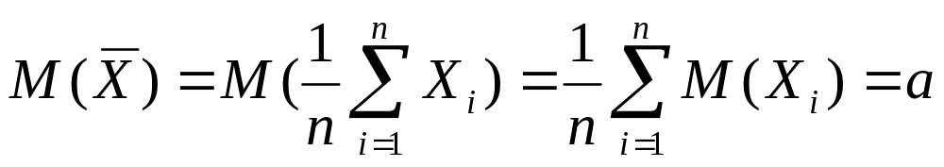
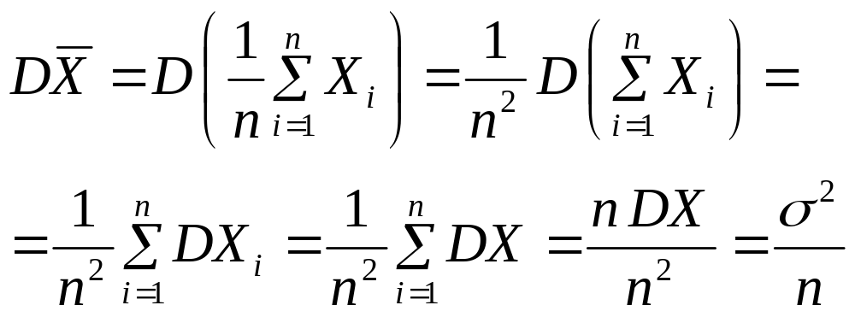
Выборочная средняя
Несмещенность
Если МХ1 = МХ2 = … = МХn = a, то при любом фиксированном n имеет место
следующая цепочка равенств
Эффективность
Для доказательства эффективности среднего, надо доказать, что его дисперсия
совпадает с минимальной границей, равной в случае нормального распреде –
ления σ² / n.
Таким образом, выборочная средняя – несмещенная эффективная оценка математического ожидания.

Slide 5
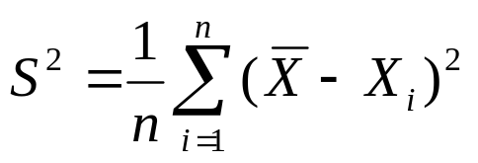



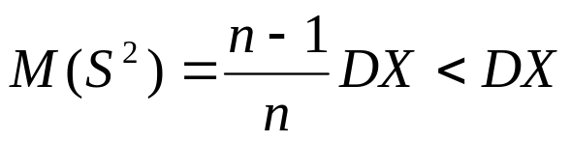
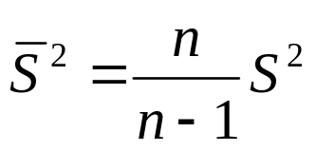
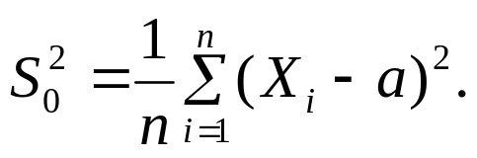
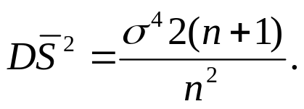

Точечная оценка дисперсии
В качестве приближенного значения дисперсии используют выборочную дисперсию S²
Состоятельность
Если результаты наблюдений величины Х независимы и выполняются условия
равенства мат. ожиданий и дисперсий, то при любом ε > 0 имеет место
равенство
Несмещенность
, но
поэтому
Оценка дисперсии результатов наблюдений при объеме n является немного
смещенной, поэтому точечную оценку дисперсии принято определять как
Эффективность
Минимальная дисперсия точечных оценок равна 2σ⁴/n и достигается на оценке
Для справедливо равенство

Slide 6



Интервальные оценки
Интервальной называют оценку, которая определяется двумя числами – концами
интервала.
Интервальные оценки позволяют установить точность и надежность оценок.
Пусть статистическая характеристика θ* служит оценкой неизвестного парамет –
ра θ. Зададимся вероятностью γ и найдем такое δ, что
или
Число δ называется точностью оценки θ*
Надежностью ( доверительной вероятностью ) оценки по θ* называют вероятность
γ, с которой осуществляется неравенство
(Наиболее часто задают надежность равную 0,95; 0,98 и 0,999.)
Доверительным называют интервал (θ* - δ , θ* + δ), который покрывает неизвестный параметр с заданной надежностью γ.

Slide 7

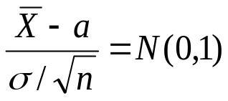
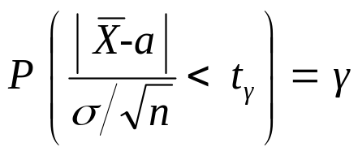
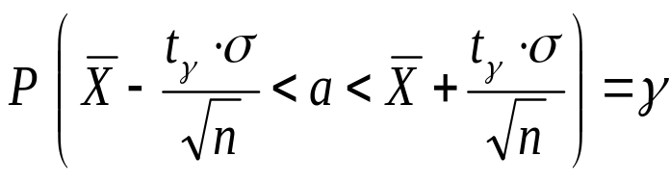
Доверительные интервалы для оценки математического ожидания нормального распределения при известном σ
Пусть Х_{k} случайные величины, имеющие нормальный закон распределения
с параметрами а и σ, т.е X_{k} = N ( a, σ). Зададимся вероятностью γ и найдем
такое число δ, чтобы выполнялось соотношение
По таблице функции Лапласа и найдем число t_{γ} такое, при котором Ф(t_{γ}) = γ.
Учитывая, что величина имеет стандартное нормальное
распределение получим
(1)
Выполнив тождественные преобразования получим следующее равенство
(2)

Slide 8

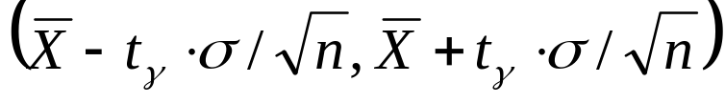
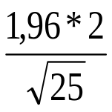








Пример
Сравнивая (1) и (2), заключаем, что
Интервальная оценка математического ожидания такова:
Дано: n = 25, σ = 2, γ = 0.95
Найти интервальную оценку для неизвестного математического ожидания а.
Решение
γ = 0,95 t_{γ} = 1.96 δ = = 0,784 –
Таким образом,
Для γ = 0.4
Для γ = 0.9
Таб. 1

Slide 9

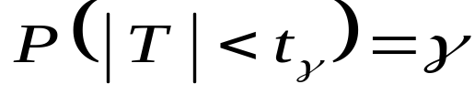
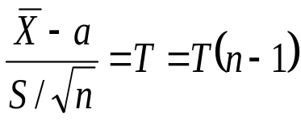
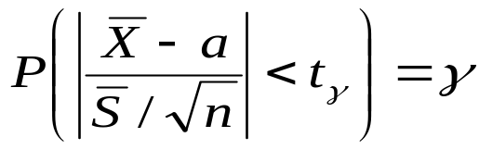
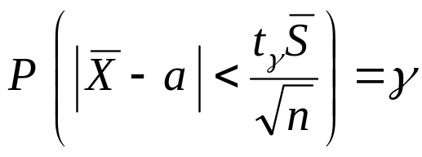
Доверительные интервалы для оценки математического ожидания нормального распределения при неизвестном σ
Пусть случайные величины X = N ( a, σ), причем не известны ни а ни σ.
Зададимся вероятностью γ и найдем такое число δ, чтобы выполнялось
соотношение
(3)
По таблице критических точек распределения Стьюдента найдем число t_{γ} при котором
Учитывая, что величина имеет распределение Стьюдента
получаем
Выполнив тождественные преобразования получим следующее равенство
(4)

Slide 10
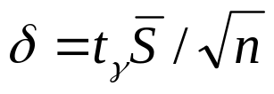
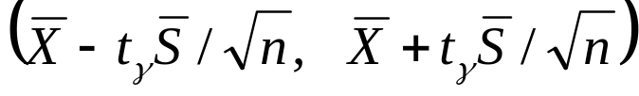

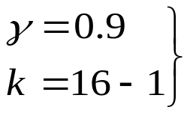

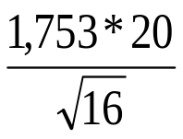




Пример
Сравнивая (3) и (4), заключаем, что
Интервальная оценка математического ожидания такова:
Дано:
Найти доверительный интервал для математического ожидания.
Решение
t_{γ} = 1.753 δ = = 8,765 –
Для γ = 0.5
Для γ = 0.999
Таб.

Slide 11
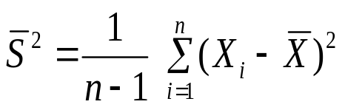


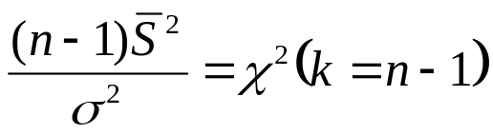
Доверительные интервалы для оценки среднего квадратического отклонения σ нормального распределения
Рассмотрим нормально распределенные случайные величины X_{k}, дисперсия которых[ неизвестна.
Оценка дисперсии - .
За оценку среднего квадратического отклонения σ примем
Зададимся надежностью γ интервальной оценки и найдем такое число δ, чтобы выполнялось соотношение
Учитывая, что величина имеет распределение Пирсона,
(5)
воспользуемся таблицей и найдем для заданной вероятности γ и числа k=n -1

Slide 12
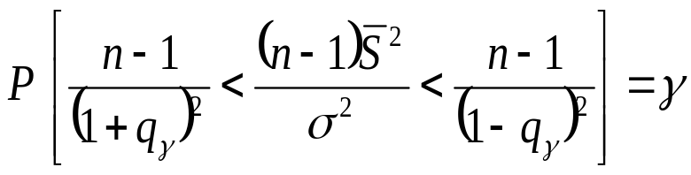
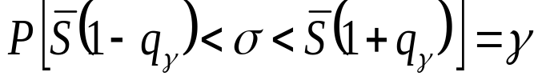

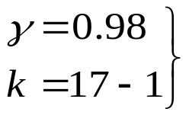





Пример
число q _{γ}такое при котором вероятность
В результате преобразований получим
Сравнивая (5) и (7) заключаем, что
(6)
(7)
Дано: n = 17, S² = 25, γ = 0.98
Найти интервальную оценку для среднего квадратического отклонения.
Решение
q_{γ} = 0.564 δ = = 2.82 –
Для γ = 0.5
Таб. 3

Slide 13
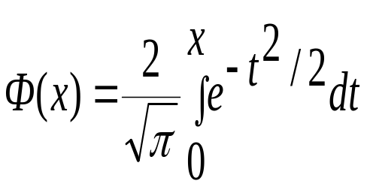
Значения функции Лапласа
Табл.1
Назад
u | 0 | 1 | 2 | 3 | 4 | 5 | 6 | 7 | 8 | 9
0,0 | 0,0000 | 0,0080 | 0,0160 | 0,0238 | 0,0319 | 0,0399 | 0,0478 | 0,0558 | 0,0638 | 0,0717
0,1 | 0797 | 0876 | 0955 | 1034 | 1113 | 1192 | 1271 | 1350 | 1428 | 1507
0,2 | 1585 | 1663 | 1741 | 1819 | 1897 | 1974 | 2051 | 2128 | 2205 | 2282
0,3 | 2358 | 2434 | 2510 | 2586 | 2661 | 2737 | 2812 | 2886 | 2960 | 3035
0,4 | 3108 | 3182 | 3255 | 3328 | 3401 | 3473 | 3545 | 3616 | 3688 | 3759
0,5 | 3829 | 3899 | 3969 | 4039 | 4108 | 4177 | 4245 | 4313 | 4381 | 4448
0,6 | 4515 | 4581 | 4647 | 4713 | 4778 | 4843 | 4907 | 4971 | 5035 | 5098
0,7 | 5161 | 5223 | 5285 | 5346 | 5407 | 5467 | 5527 | 5587 | 5646 | 5705
0,8 | 5763 | 5821 | 5878 | 5935 | 5991 | 6047 | 6102 | 6157 | 6211 | 6265
0,9 | 6319 | 6372 | 6424 | 6476 | 6528 | 6579 | 6629 | 6679 | 6729 | 6778
1,0 | 0,6827 | 0,6875 | 0,6923 | 0,6970 | 0,7017 | 0,7063 | 0,7109 | 0,7154 | 0,7199 | 0,7243
1,1 | 7287 | 7330 | 7373 | 7415 | 7457 | 7499 | 7540 | 7580 | 7620 | 7660
1,2 | 7699 | 7737 | 7775 | 7813 | 7850 | 7887 | 7923 | 7959 | 7994 | 8029
1,3 | 8064 | 8098 | 8132 | 8165 | 8198 | 8230 | 8262 | 8293 | 8324 | 8355
1,4 | 8385 | 8415 | 8444 | 8473 | 8501 | 8529 | 8557 | 8584 | 8611 | 8638
1,5 | 8664 | 8690 | 8715 | 8740 | 8764 | 8789 | 8812 | 8836 | 8859 | 8882
1,6 | 8904 | 8926 | 8948 | 8969 | 8990 | 9011 | 9031 | 9051 | 9070 | 9090
1,7 | 9109 | 9127 | 9146 | 9164 | 9181 | 9189 | 9216 | 9233 | 9249 | 9265
1,8 | 9281 | 9297 | 9312 | 9327 | 9342 | 9357 | 9371 | 9385 | 9399 | 9412
1,9 | 9426 | 9439 | 9451 | 9464 | 9476 | 8488 | 9500 | 9512 | 9523 | 9534
2,0 | 0,9545 | 0,9556 | 0,9566 | 0,9576 | 0,9586 | 0,9596 | 0,9606 | 0,9616 | 0,9625 | 0,9634

Slide 14
Критические точки распределения Стьюдента
Табл.2
Назад
k ^{γ} | 0,5 | 0,6 | 0,7 | 0,8 | 0,9 | 0,95 | 0,98 | 0,99 | 0,999
1 | 1,000 | 1,376 | 1,963 | 3,078 | 6,314 | 2,706 | 1,821 | 63,657 | 36,619
2 | 0,816 | 1,061 | 1,336 | 1,886 | 2,920 | 4,303 | 6,965 | 9,925 | 31,598
3 | 765 | 0,978 | 1,250 | 1,638 | 2,353 | 3,182 | 4,541 | 5,841 | 12,941
4 | 741 | 941 | 1,190 | 1,533 | 2,132 | 2,776 | 3,747 | 4,604 | 8,610
5 | 727 | 920 | 1,156 | 1,476 | 2,015 | 2,571 | 3,365 | 4,032 | 6,859
6 | 718 | 906 | 1,134 | 1,440 | 1,943 | 2,447 | 3,143 | 3,707 | 5,959
7 | 711 | 896 | 1,119 | 1,415 | 1,895 | 2,365 | 2,998 | 3,499 | 5,405
8 | 706 | 889 | 1,108 | 1,397 | 1,860 | 2,306 | 2,896 | 3,355 | 5,041
9 | 703 | 883 | 1,100 | 1,383 | 1,833 | 2,262 | 2,821 | 3,250 | 4,781
10 | 700 | 879 | 1,093 | 1,372 | 1,812 | 2,228 | 2,764 | 3,169 | 4,587
11 | 697 | 876 | 1,088 | 1,363 | 1,796 | 2,201 | 2,718 | 3,106 | 4,487
12 | 695 | 873 | 1,083 | 1,356 | 1,782 | 2,179 | 2,681 | 3,055 | 4,318
13 | 694 | 870 | 1,079 | 1,350 | 1,771 | 2,160 | 2,650 | 3,012 | 4,221
14 | 692 | 868 | 1,076 | 1,345 | 1,761 | 2,145 | 2,624 | 2,977 | 4,140
15 | 691 | 866 | 1,074 | 1,341 | 1,753 | 2,131 | 2,602 | 2,947 | 4,073
16 | 690 | 865 | 1,071 | 1,337 | 1,746 | 2,120 | 2,583 | 2,921 | 4,015
17 | 689 | 863 | 1,069 | 1,333 | 1,740 | 2,110 | 2,567 | 2,898 | 3,965
18 | 688 | 862 | 1,067 | 1,330 | 1,734 | 2,103 | 2,552 | 2,878 | 3,922
19 | 688 | 861 | 1,066 | 1,328 | 1,729 | 2,093 | 2,539 | 2,861 | 3,883
20 | 687 | 860 | 1,064 | 1,325 | 1,725 | 2,086 | 2,528 | 2,845 | 3,850

Slide 15
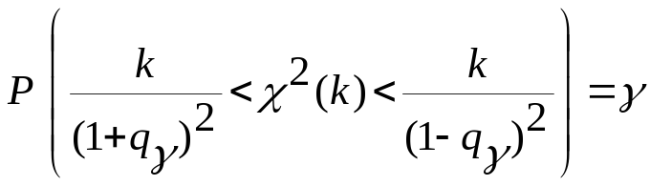
Значения q_{γ}
Табл.3
Назад
, определяемые уравнением
k ^{γ} | 0,5 | 0,6 | 0,7 | 0,8 | 0,9 | 0,95 | 0,98 | 0,99 | 0,999
1 | 0,568 | 906 | 1,602 | 2,946 | 6,923
2 | 367 | 473 | 0,678 | 1,125 | 2,086 | 3,400 | 5,85 | 8,500
3 | 290 | 370 | 482 | 0,730 | 1,270 | 1,932 | 3,00 | 4,200 | 9,00
4 | 248 | 306 | 398 | 563 | 0,941 | 1,382 | 2,05 | 2,700 | 5,00
5 | 221 | 277 | 348 | 475 | 738 | 1,104 | 1,59 | 2,00 | 3,80
6 | 200 | 251 | 308 | 416 | 623 | 0,918 | 1,30 | 1,650 | 3,00
7 | 185 | 232 | 290 | 380 | 576 | 800 | 1,14 | 1,393 | 2,50
8 | 173 | 216 | 269 | 354 | 516 | 713 | 0,98 | 1,225 | 2,05
9 | 162 | 202 | 252 | 329 | 476 | 650 | 889 | 1,094 | 1,75
10 | 153 | 192 | 239 | 304 | 442 | 596 | 814 | 0,980 | 1,50
12 | 140 | 176 | 218 | 276 | 388 | 527 | 700 | 840 | 1,30
14 | 130 | 162 | 290 | 252 | 357 | 468 | 620 | 740 | 1,14
16 | 122 | 150 | 188 | 236 | 325 | 422 | 564 | 671 | 1,02
18 | 115 | 143 | 177 | 223 | 297 | 390 | 500 | 600 | 0,92
20 | 108 | 136 | 168 | 210 | 282 | 370 | 480 | 567 | 85
25 | 096 | 122 | 148 | 187 | 247 | 317 | 408 | 485 | 70
30 | 0,088 | 111 | 137 | 172 | 226 | 281 | 369 | 425 | 60

